Slide 1
Magyar Bibliográfiai Adatbázisok
Vasas Lívia, PhD
vasas.livia@semmelweis-univ.hu
2017

Slide 2
MOB, Matarka, MTMT
Előfizetés nélkül, térítésmentesen bárki használhatja
Hasznos a regisztráció
Specialitások:
Pl. MOB: csonkolás %
karakterhelyettesítés _ stb.

Slide 3
MOB http://mob.gyemszi.hu/simplesearch.jsp
1957 óta dolgozza fel a hazai orvosi folyóiratokban
publikált szakirodalmat,
válogatottan a magyar
szerzők külföldön, idegen
nyelven megjelent munkáit

Slide 4
A használatról….
csonkolás % : karakterhelyettesítés _ A cím eleji névelőket nem kell beírni a keresésnél.
A címre kattintva az adott tétel részletes leírását és az összefoglalóját tekinthetjük meg.
A részletes leírás tartalmazza "A cikk állandó MOB linkjét" amely azt a célt szolgálja, hogy a más adatbázisokba vagy internetes alkalmazásokba beemelve, mindig erre a cikkre fog mutatni. Kiválaszthatjuk a minket érdeklő egyes tételeket úgy, hogy a tételszám melletti jelölő négyzetbe kattintunk, vagy lehetőségünk van az összes (maximum 50) találat részletes leírásának a megjelenítésére ISBD formátumban (összefoglalók nélkül). Egyszerre mindig csak egy találati oldalból jelölhetünk ki tételeket.

Slide 5
Részletes leírás

Slide 6
Böngészés – a tárgyszavak megismerése

Slide 7
Összetett keresés

Slide 8
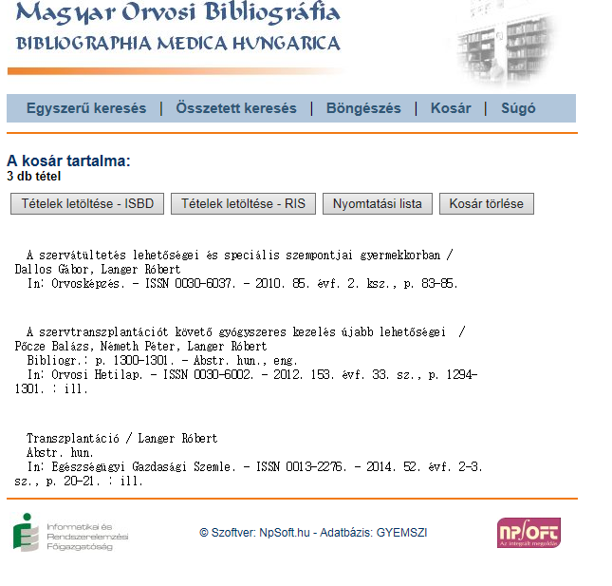

Slide 9
Matarka http://www.matarka.hu/
MATARKA 2002 óta, Magyarországon megjelenő tudományos és szakmai folyóiratok tartalomjegyzékeinek kereshetőségét és böngészését teszi lehetővé.
Az adatbázist több mint 35 könyvtár, 30 feletti szerkesztőség, 8 magánszemély építi.
Alapfunkcióin túl elvezet a feldolgozott folyóiratok honlapjára, hozzáférést ad ugrópontok segítségével a cikkek teljes szövegéhez, ha azok szabadon elérhetők az interneten, illetve ha nem, akkor közvetítésével a cikkek másolata megrendelhető az Országos Széchényi Könyvtártól.
A MATARKA-t évente kb. másfél millióan használják, a feldolgozott cikkek száma több mint 2 millió, a folyóiratok száma 1500 felett van és majd fél millió cikk teljes szövegéhez lehet hozzáférni.

Slide 10
a nyitóoldal http://www.matarka.hu/

Slide 11
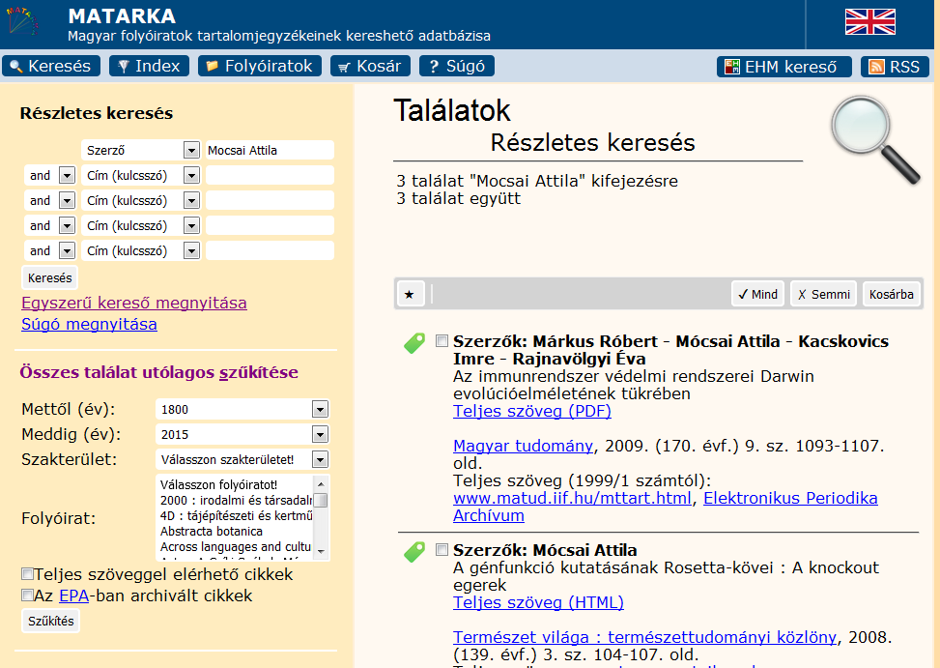

Slide 12
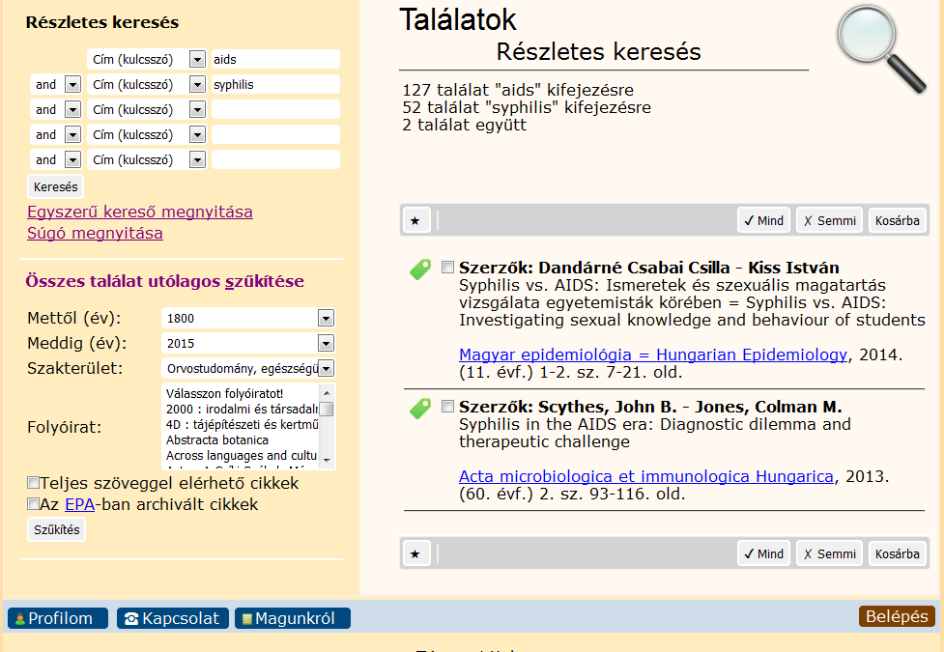

Slide 13
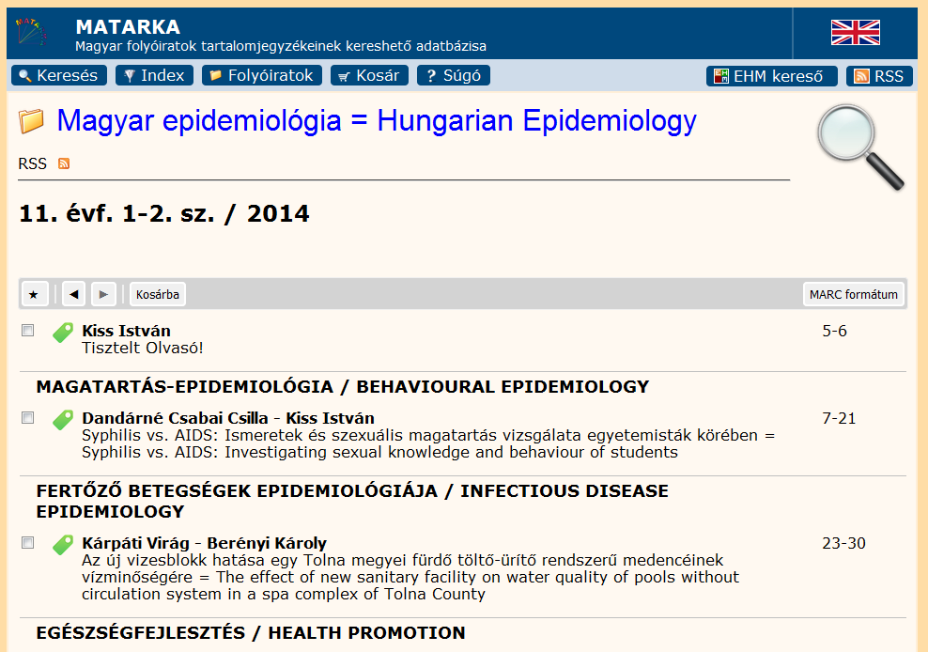

Slide 14
MTMT Magyar Tudományos Művek Tára
Nyilvános, multidiszciplináris, bibliográfiai adatbázis
Forrásadatokat (folyóiratokban megjelent közlemények, könyvek, stb.) és idézeteket is tartalmaz
Kutatók / Könyvtárosok építik
regisztráció csak az adatfeltöltéshez szükséges
Felhasználható: pályázatok, Önéletrajz, fokozatszerzés, stb.

Slide 15
Regisztráció Semmelweis Egyetem - külső kutató

Slide 16
Nyilvános felület

Slide 17
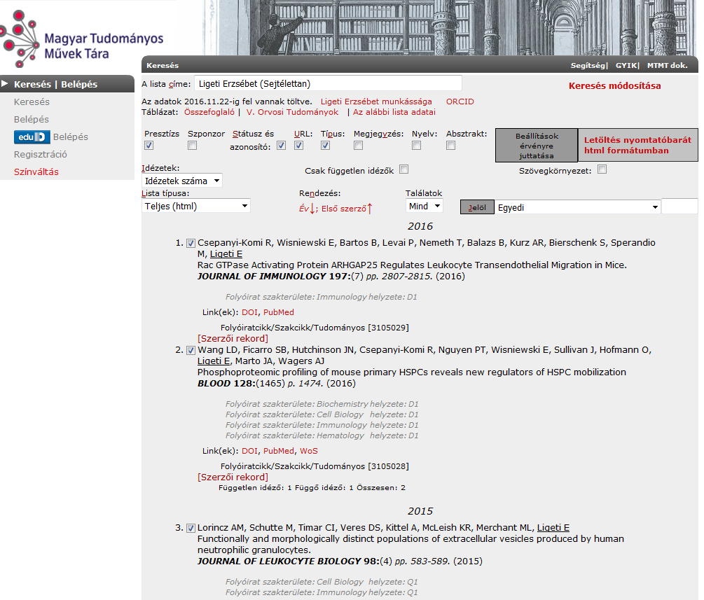

Slide 18
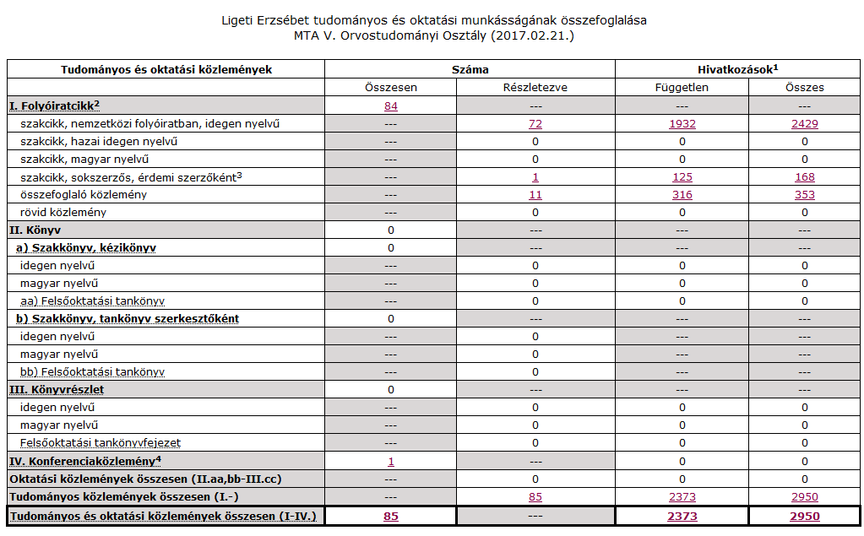

Slide 19
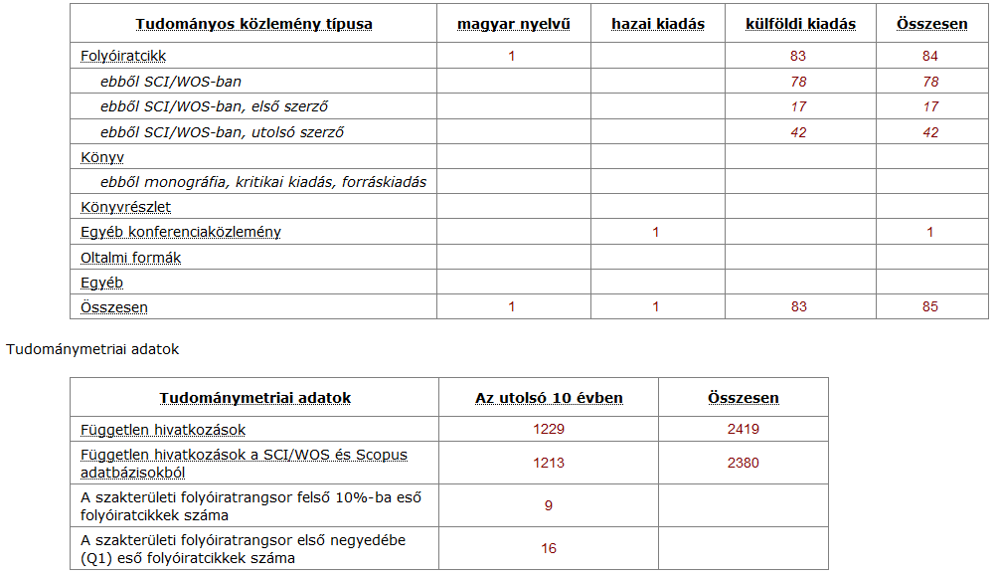

Slide 20
Köszönöm a figyelmet!

